Slide 1
Ergonomie en loonwerk
Ergonomie is een wetenschap die de mens en de relatie tot de omgeving bestudeerd.
Dit kan product, ruimte en werkplek zijn.
Een ergonoon probeert product, ruimte of werkplek zo aan te passen dat er een maximaal welzijn voor de mens wordt bereikt.
Bij landbouw vooral fysische ergonomie. Belasting van het lichaam.
Letsel door een ‘slechte’ werkhouding kan zeer hardnekkig zijn.

Slide 2
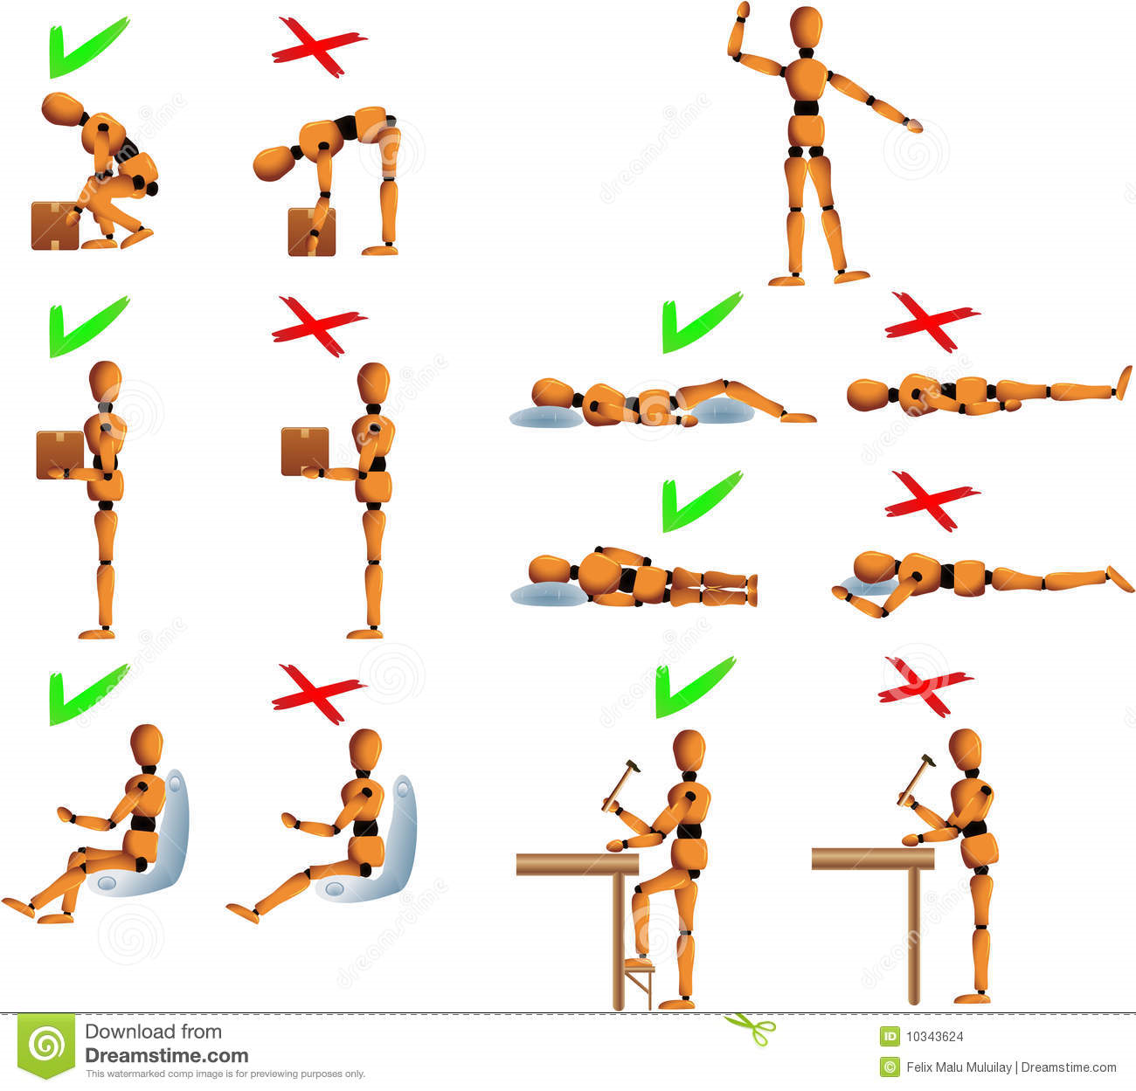
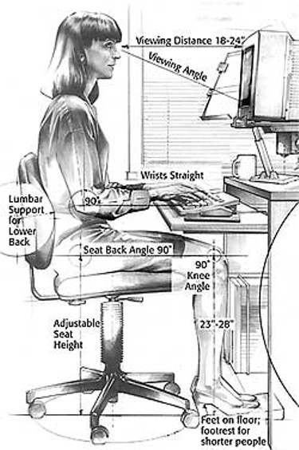
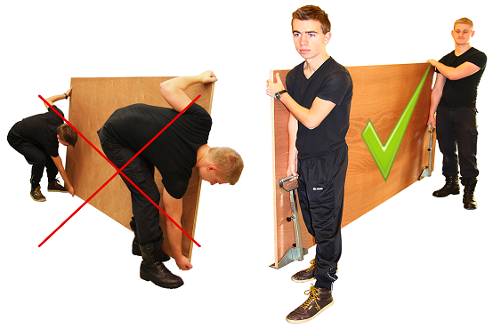
Voorbeelden

Slide 3
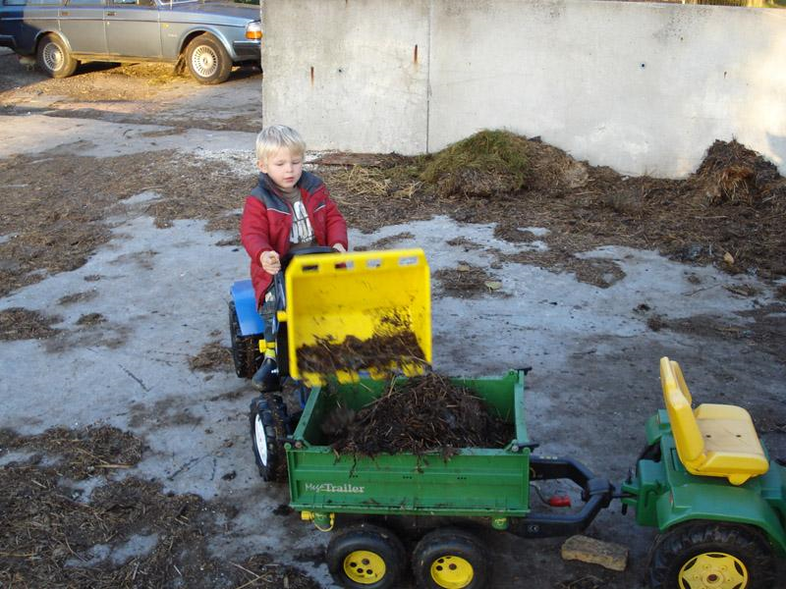
Ergonomie in landbouw.
Veel lichamelijk werk (voorbeelden)
Werkplaats
Cabine van trekker
Aankoppelen werktuig
Sleutelen
Geluid

Slide 4
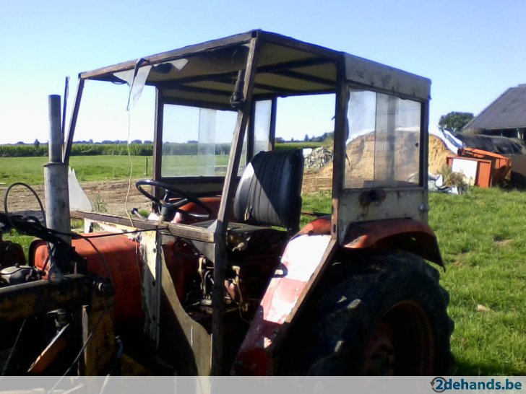
In de dagelijkse praktijk
In en rondom de trekker:
- juiste zithouding
- vering
- afstelling spiegel
- fijn klimaat
- geluid
- juiste gereedschap
- PBM

Slide 5
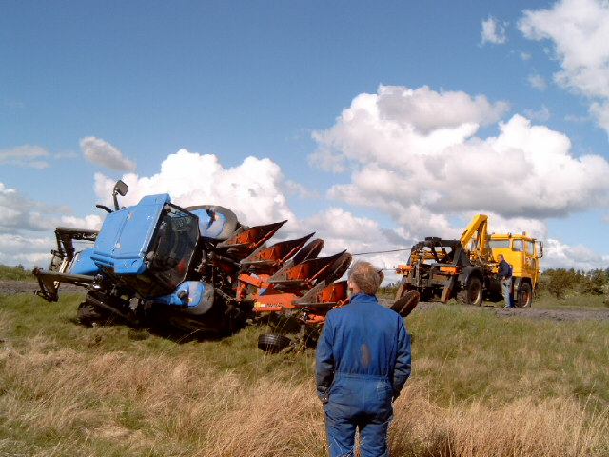
Stage
Kun je voorbeelden noemen, wat op stage erg goed is geregeld wat betreft ergonomie en voorbeelden wat minder goed geregeld is wat betreft de werkhouding / werkplek.

